Slide 1
Andere verbanden
T3 periode 1
Thema 5
Lineair verband
10. Machtsverbanden
11. Wortelverband.
12. Omgekeerd evenredig verband
13. Periodieke verbanden

Slide 2
Leerdoelen
Aan het eind van de paragraaf weet je:
hoe je wortelverband aan de formule kunt herkennen.
hoe je een formule van een wortelverband een tabel en een grafiek maakt.
hoe je machtsverband aan de formule kunt herkennen.
hoe je een formule van een machtsverband een tabel en een grafiek maakt.
hoe je een hyperbolisch verband aan de formule kunt herkennen.
hoe je een formule van een hyperbolisch verband een tabel en een grafiek maakt.
Hoe je een formule van omgekeerd evenredig verband kunt herkennen.
hoe je een periodiek verband aan de grafiek kunt herkennen.
hoe je uit de grafiek van een periodiek verband de periode en de uitwijking (amplitude) afleest.
Thema: Overige Verbanden; 10. Machtsverbanden

Slide 3
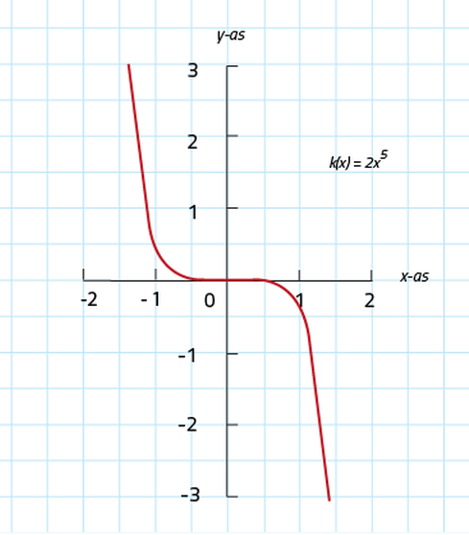
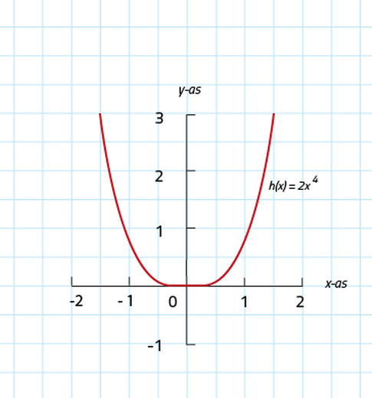
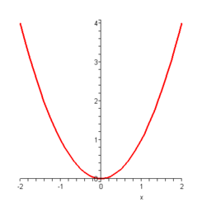
Kenmerken machtsformules
2e macht
3e , 5e of 7e macht
4e macht
Waar zit dat verschil in?
Thema: Overige Verbanden; 10. Machtsverbanden

Slide 4
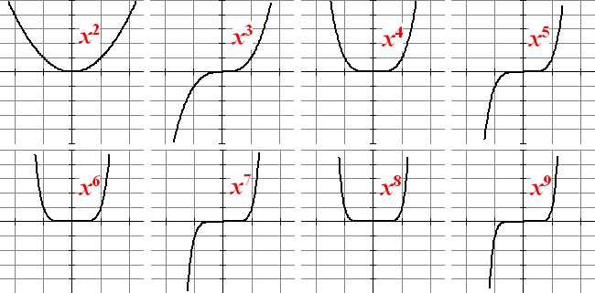
Grafiek bij machten
Thema: Overige Verbanden; 10. Machtsverbanden

Slide 5
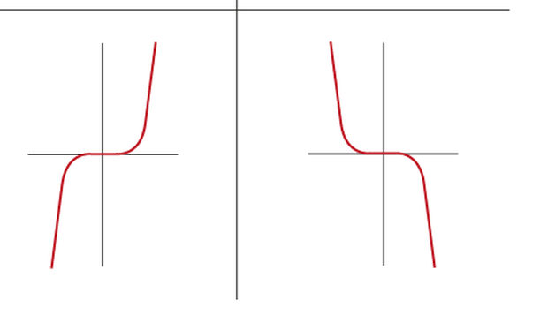
Derdemachtsformules
a³ = a x a x a
3³ = 3 x 3 x 3
Invullen negatieve waarde levert altijd een negatieve uitkomst: bijvoorbeeld (-3)³ = -27
Positieve waarde levert altijd een positieve uitkomst: bijvoorbeeld (3)³ = 27
Thema: Overige Verbanden; 10. Machtsverbanden

Slide 6
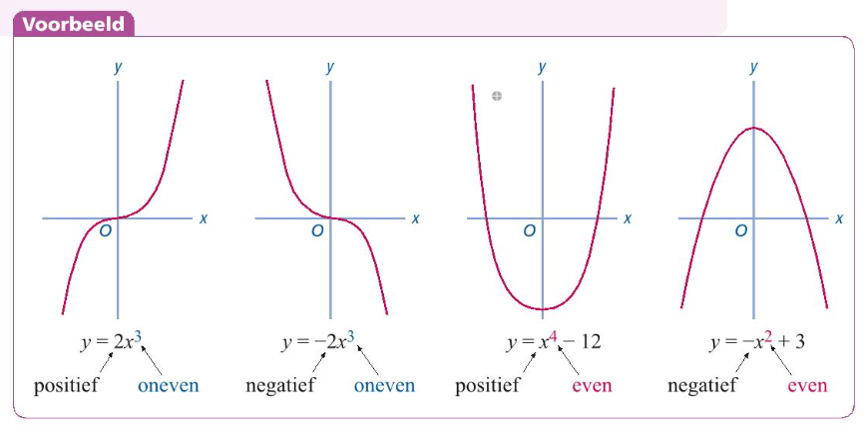
Kenmerken grafieken
Thema: Overige Verbanden; 10. Machtsverbanden

Slide 7
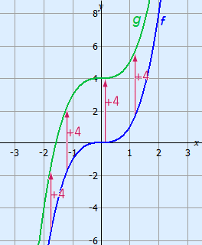
Somformule
Y=X²
Y=4
Thema: Overige Verbanden; 10. Machtsverbanden

Slide 8
Leerdoelen
Aan het eind van de paragraaf weet je:
hoe je wortelverband aan de formule kunt herkennen.
hoe je een formule van een wortelverband een tabel en een grafiek maakt.
hoe je machtsverband aan de formule kunt herkennen.
hoe je een formule van een machtsverband een tabel en een grafiek maakt.
hoe je een hyperbolisch verband aan de formule kunt herkennen.
hoe je een formule van een hyperbolisch verband een tabel en een grafiek maakt.
Hoe je een formule van omgekeerd evenredig verband kunt herkennen.
hoe je een periodiek verband aan de grafiek kunt herkennen.
hoe je uit de grafiek van een periodiek verband de periode en de uitwijking (amplitude) afleest.
Thema: Overige Verbanden; 10. Machtsverbanden

Slide 9
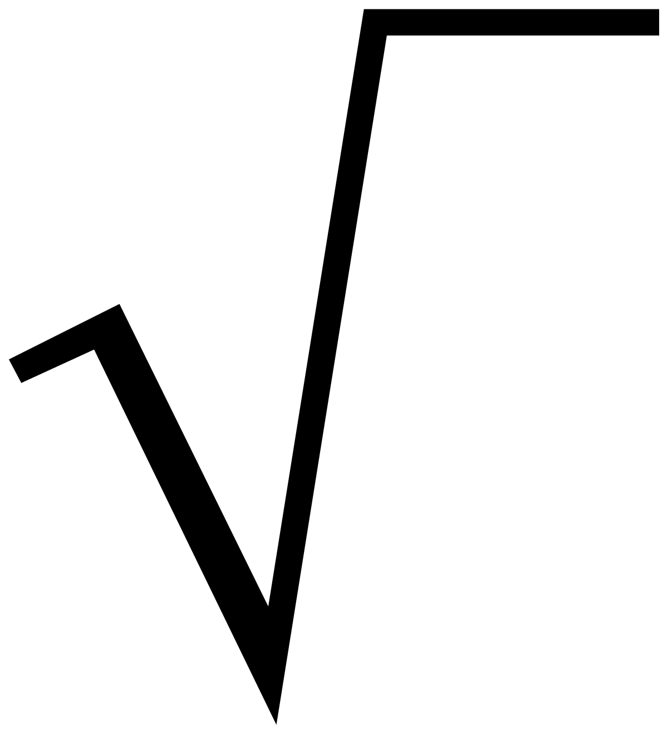
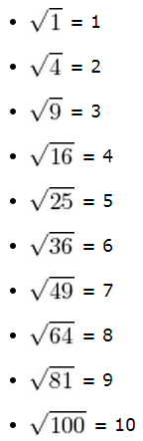
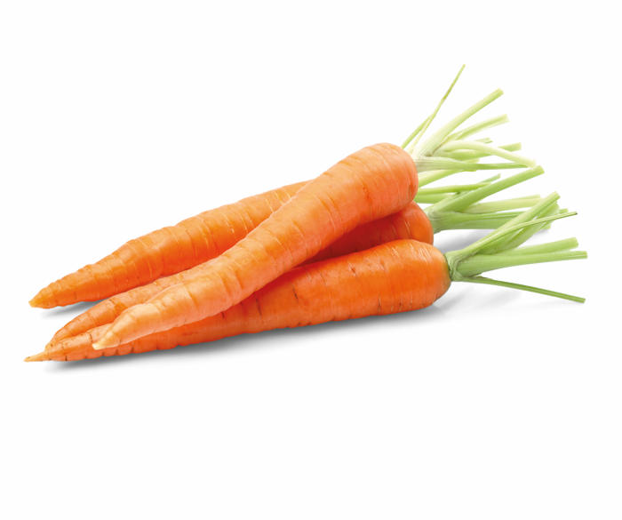
Wortel verbanden
Thema: Overige Verbanden; 11. Wortel verbanden

Slide 10
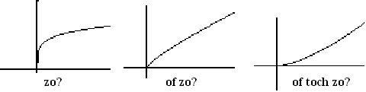
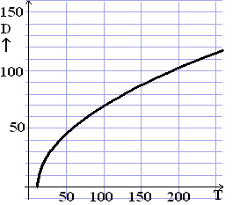
Wortel verbanden (grafiek/tabel/formule)
Welk getal kan er nooit ONDER de wortel uitkomen?
-> Conclusie?!
Thema: Overige Verbanden; 11. Wortel verbanden

Slide 11
Leerdoelen
Aan het eind van de paragraaf weet je:
hoe je wortelverband aan de formule kunt herkennen.
hoe je een formule van een wortelverband een tabel en een grafiek maakt.
hoe je machtsverband aan de formule kunt herkennen.
hoe je een formule van een machtsverband een tabel en een grafiek maakt.
hoe je een hyperbolisch verband aan de formule kunt herkennen.
hoe je een formule van een hyperbolisch verband een tabel en een grafiek maakt.
Hoe je een formule van omgekeerd evenredig verband kunt herkennen.
hoe je een periodiek verband aan de grafiek kunt herkennen.
hoe je uit de grafiek van een periodiek verband de periode en de uitwijking (amplitude) afleest.
Thema: Overige Verbanden; 10. Machtsverbanden

Slide 12
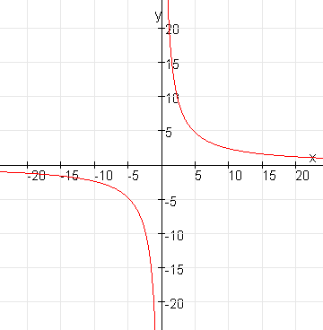
Omgekeerd evenredige verbanden
Kenmerken:
Je kunt geen 0 invullen, geeft error op RM
In tabel: onderste x bovenste getal geeft dezelfde uitkomst
Y
24
X
Thema: Overige Verbanden; 12. Omgekeerd evenredige verbanden

Slide 13
Leerdoelen
Aan het eind van de paragraaf weet je:
hoe je wortelverband aan de formule kunt herkennen.
hoe je een formule van een wortelverband een tabel en een grafiek maakt.
hoe je machtsverband aan de formule kunt herkennen.
hoe je een formule van een machtsverband een tabel en een grafiek maakt.
hoe je een hyperbolisch verband aan de formule kunt herkennen.
hoe je een formule van een hyperbolisch verband een tabel en een grafiek maakt.
Hoe je een formule van omgekeerd evenredig verband kunt herkennen.
hoe je een periodiek verband aan de grafiek kunt herkennen.
hoe je uit de grafiek van een periodiek verband de periode en de uitwijking (amplitude) afleest.
Thema: Overige Verbanden; 10. Machtsverbanden

Slide 14
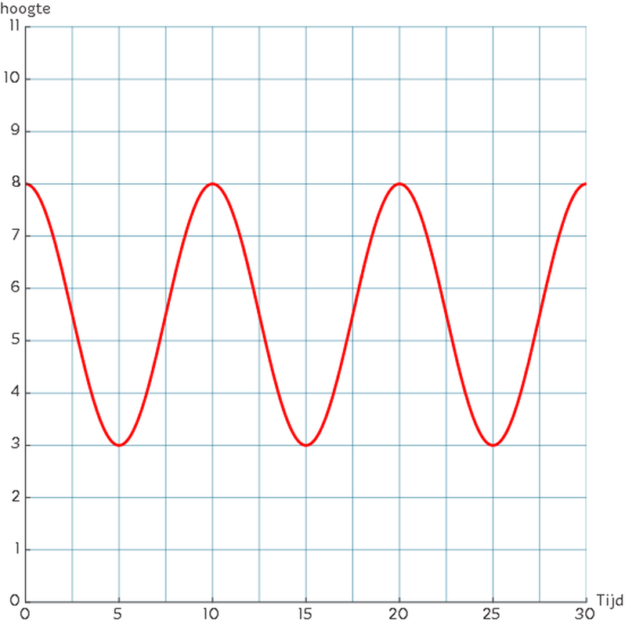
Periodieke verbanden
Thema: Overige Verbanden; 13. Periodieke verbanden

Slide 15
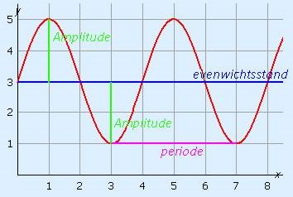
Amplitude en evenwichtsstand

Slide 16
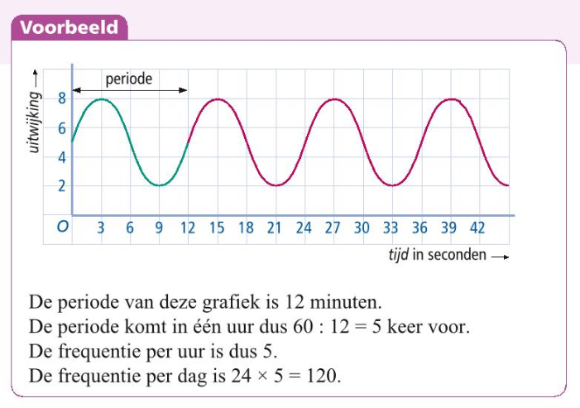
Frequentie en periode

Slide 17
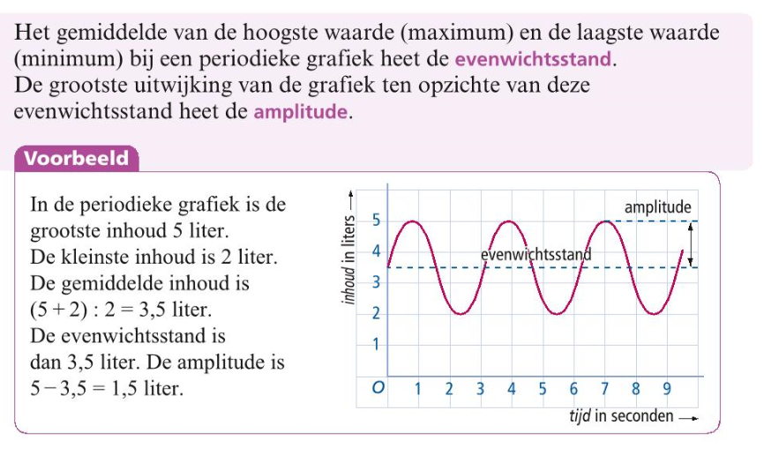
Evenwichtsstand en amplitude

Slide 18
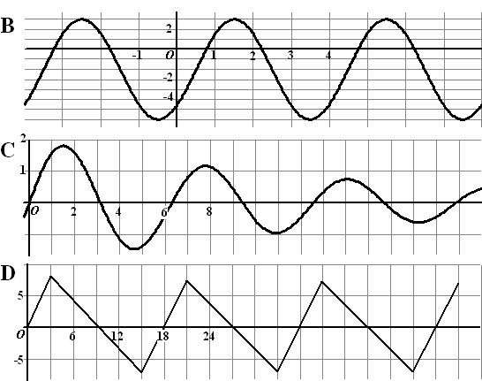
Frequentie van grafiek
Bereken van alle grafieken de frequentie, evenwichtsstand en amplitude
Frequentie:
Aantal keer dat een periode herhaalt wordt
Evenwichtsstand:
Gemiddelde tussen hoogste en laagste waarde
Amplitude:
Grootste uitwijking ten opzichte van evenwichtsstand

Slide 19
Leerdoelen
Aan het eind van de paragraaf weet je:
hoe je wortelverband aan de formule kunt herkennen.
hoe je een formule van een wortelverband een tabel en een grafiek maakt.
hoe je machtsverband aan de formule kunt herkennen.
hoe je een formule van een machtsverband een tabel en een grafiek maakt.
hoe je een hyperbolisch verband aan de formule kunt herkennen.
hoe je een formule van een hyperbolisch verband een tabel en een grafiek maakt.
Hoe je een formule van omgekeerd evenredig verband kunt herkennen.
hoe je een periodiek verband aan de grafiek kunt herkennen.
hoe je uit de grafiek van een periodiek verband de periode en de uitwijking (amplitude) afleest.
Thema: Overige Verbanden; 10. Machtsverbanden

